Slide 1


Linkedlist
María Fernanda Hurtado Gómez

Slide 2

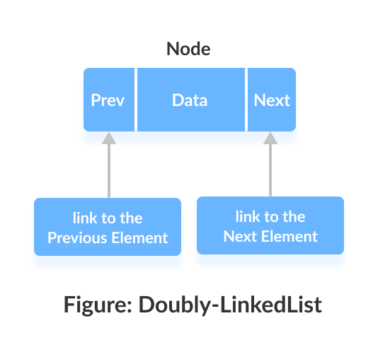
¿Qué son las linkedList o lista enlazadas?
Es una estructura de datos linear, en la que los elementos
de una LinkedList se vinculan mediante punteros, estos no se almacenan en ubicaciones de memoria contigua.
Cada elemento de la linkedlist se llama nodo, estos nodos están compuestos de 2 elementos:
Contenido del elemento.
Puntero al siguiente nodo de la linkedlist.

Slide 3
almacena sus artículos en "contenedores". La lista tiene un enlace al primer contenedor y cada contenedor tiene un enlace al siguiente contenedor de la lista. Para agregar un elemento a la lista, el elemento se coloca en un nuevo contenedor y ese contenedor se vincula a uno de los otros contenedores de la lista.
Principalmente hacemos uso de las linkedlist para manipular datos.
Tienen tamaño ilimitado.

Slide 4

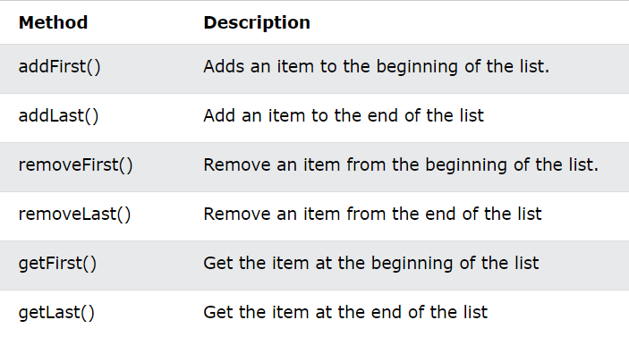

Slide 5
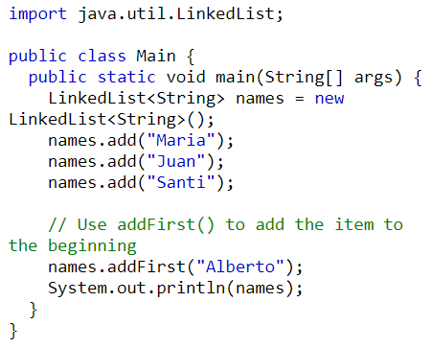


Slide 6
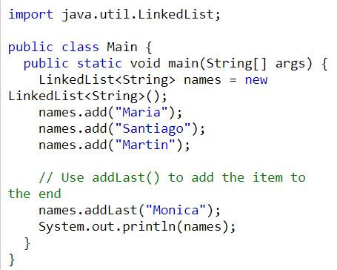


Slide 7
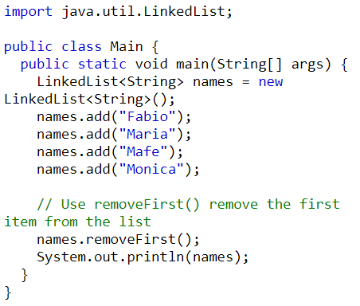


Slide 8
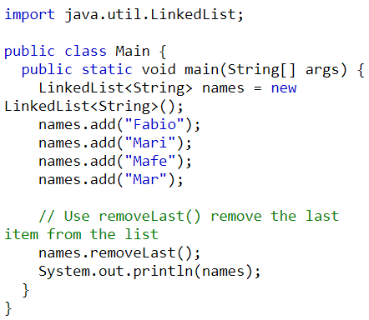


Slide 9
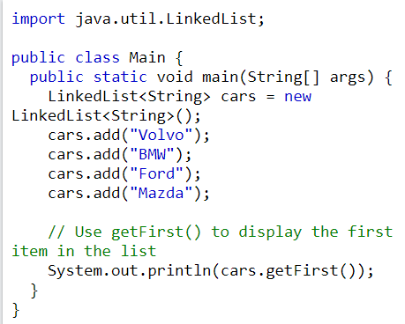


Slide 10
